Slide 1


ỦY BAN NHÂN DÂN XÃ TÂN MINH
TRƯỜNG TIỂU HỌC CẤP TIẾN
CHÀO MỪNG QUÝ THẦY CÔ
VỀ DỰ GIỜ THĂM LỚP
MÔN: TOÁN 1A
GV DẠY: NGUYỄN THỊ THÚY

Slide 2





ONG VỀ TỔ
Chơi

Slide 3





4+5=
7+1=
8+0=
6+4=
2+6=

Slide 4



Bài 10: Phép cộng trong phạm vi 10
Tiết 6
Ban biên tập AES

Slide 5


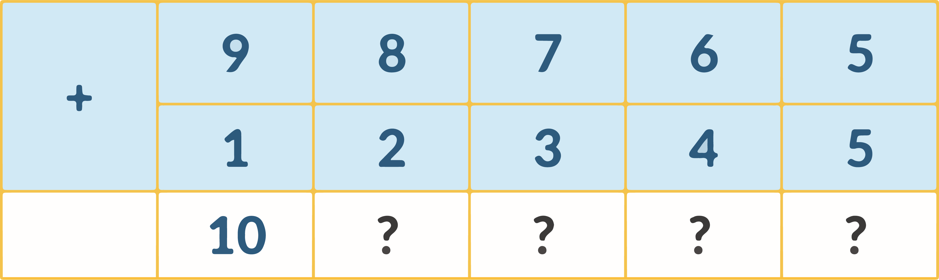
1. Số ?
10
10
10
10
?
?
?
?

Slide 6
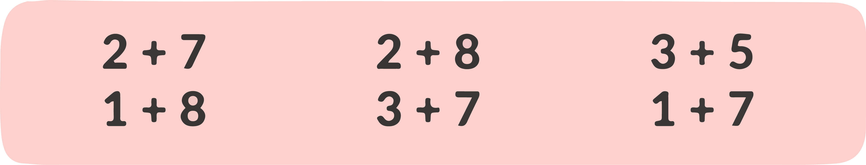
2. Số ?
a) Tính:
=
9
=
=
8
?
?
?
10
9
8
?
?
?
=
=
10
=

Slide 7

2. Số ?
b) Số?
4
+
3
=
7
+
4
=
10
?
6
?
5
+
3
=
8
3
+
=
3
?
0
?

Slide 8
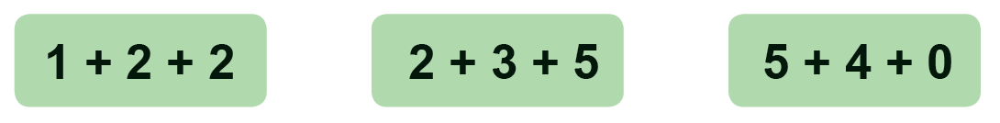
3. Số?

Slide 9

và
và
Nhẩm:
?
+
=
?
1
?
2
3
?
?
?
?
1
+
2
+
2
=
5
?
+
=
?
3
?
2
5

Slide 10
và
và
Nhẩm:
?
+
=
?
2
?
3
5
?
?
?
?
2
+
3
+
5
=
10
?
+
=
?
5
?
5
10

Slide 11
và
và
0
Nhẩm:
?
+
=
?
5
?
4
9
?
?
?
?
5
+
4
+
0
=
9
?
+
=
?
9
?
0
9

Slide 12
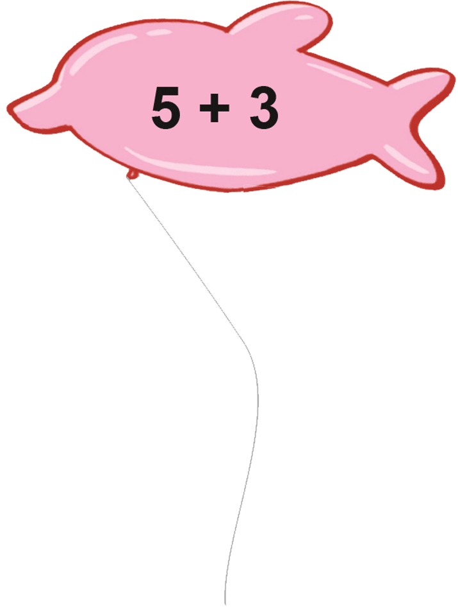

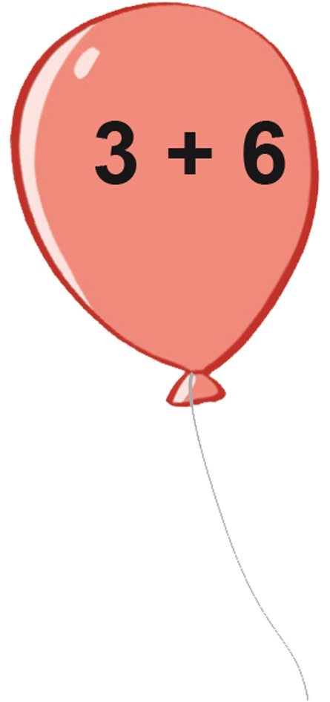
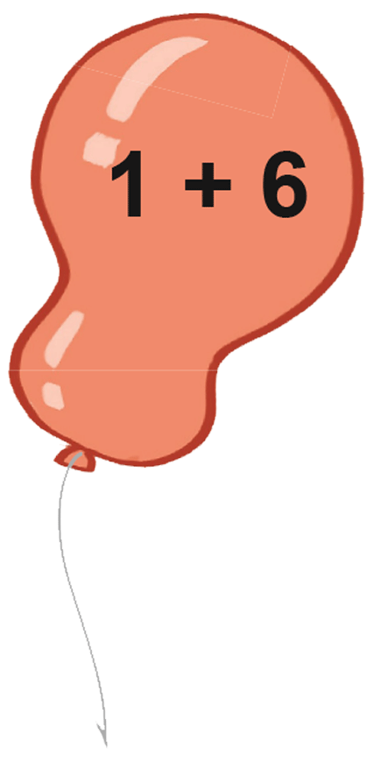

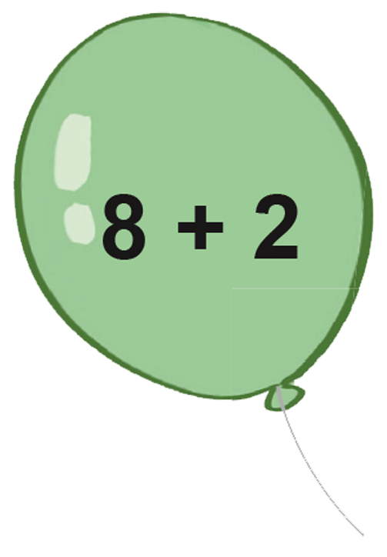

4. Tìm những quả bóng ghi phép tính có kết quả bằng 10.

Slide 13
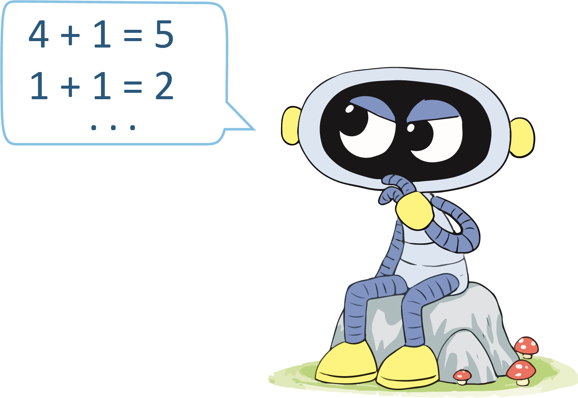
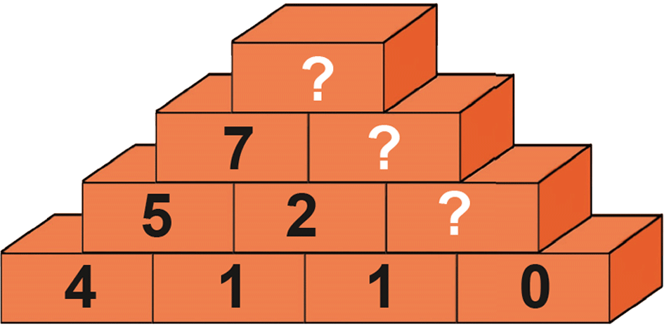
5. Số?
?
10
?
3
?
1

